Slide 1

Analiza graczy
pod kątem zbadania tendencji w rozwoju kariery na potrzeby nadchodzącego draft’u

Slide 2

Celem prezentacji jest zbadanie tendencji w rozwoju kariery koszykarzy w odniesieniu do ich cech fizycznych oraz miejsca urodzenia.
Dane zostały wstępnie ograniczone do wartości wykorzystanych w analizie, tzn.:
wstępna eliminacja graczy oznaczonych jako ’Undrafted’ (gracze nieposiadający numeru w drafcie lub nieprzygotowani do gry)
- zawodnicy z roku aktualnego draftu ( >2021 )
Informacje zawarte w poniższej analizie zostały zaczerpnięte ze strony: https://www.kaggle.com/datasets/justinas/nba-players-data
Wszystkie dane nie zostały zmienione pod jakimkolwiek względem – zastosowano tylko sortowanie oraz grupowanie względem wyciągnięcia wniosków i analizy na potrzeby prezentacji.

Slide 3
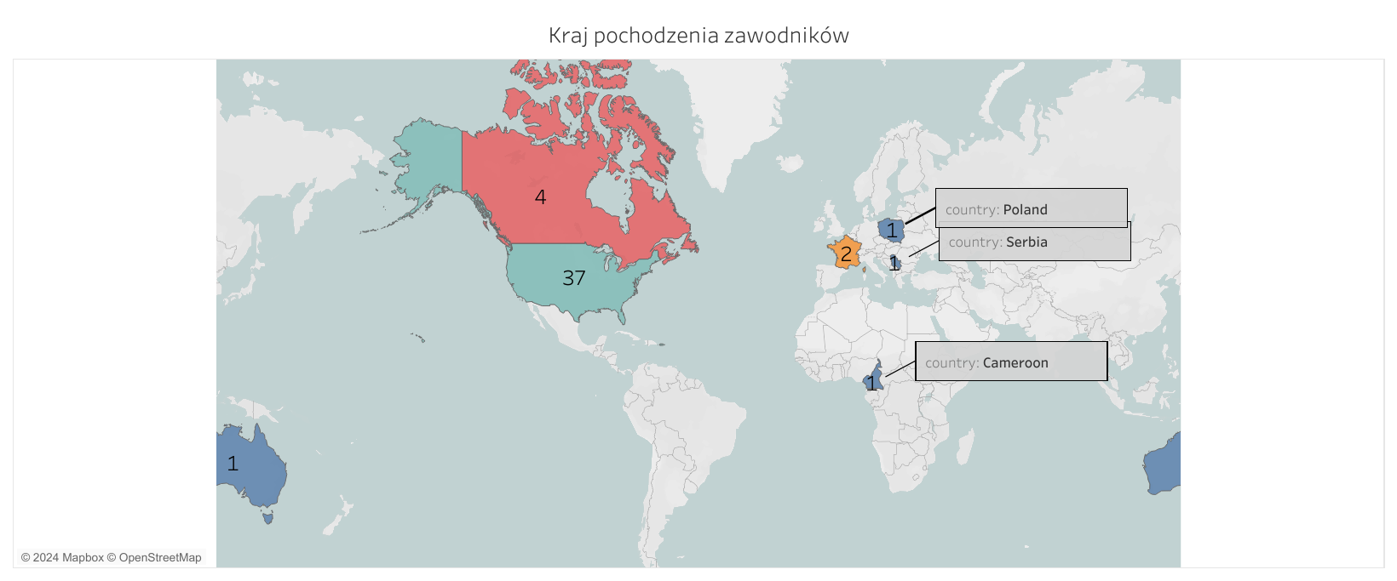


Slide 4
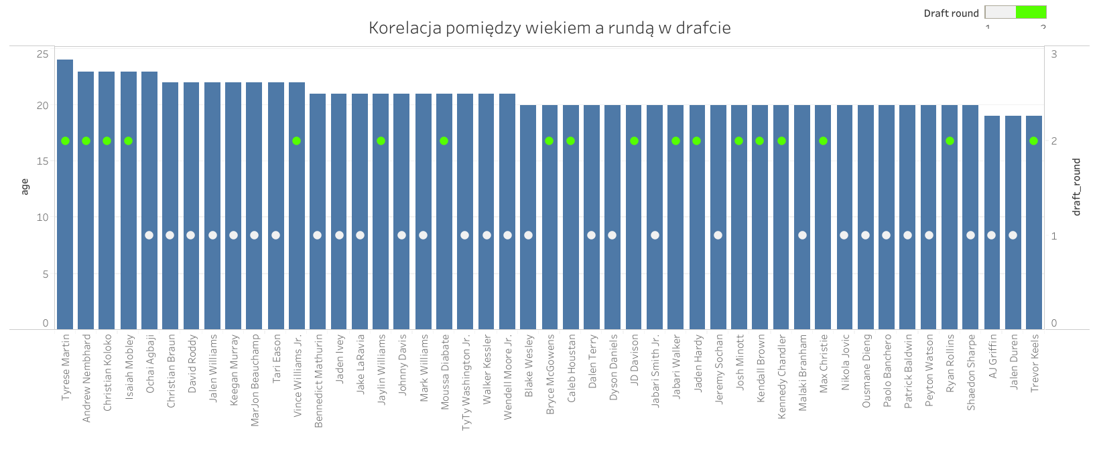


Slide 5
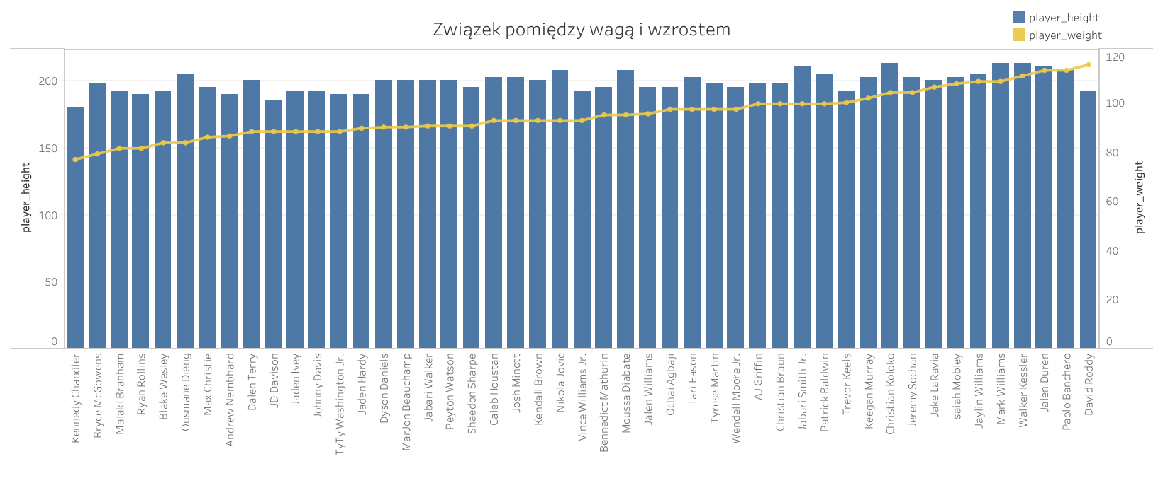


Slide 6
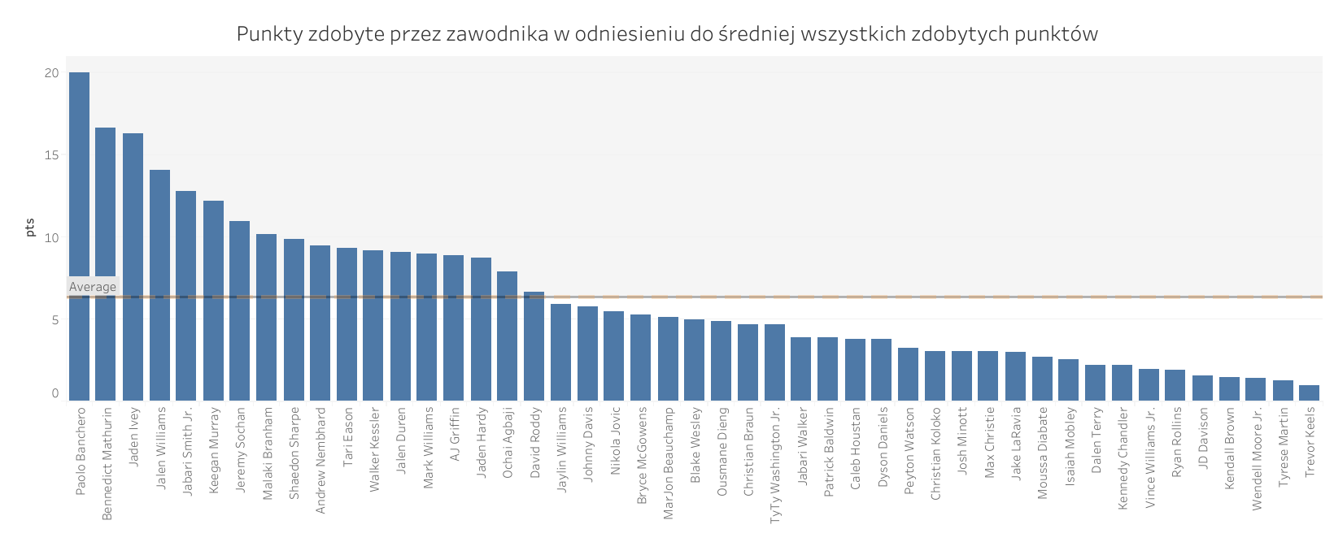


Slide 7
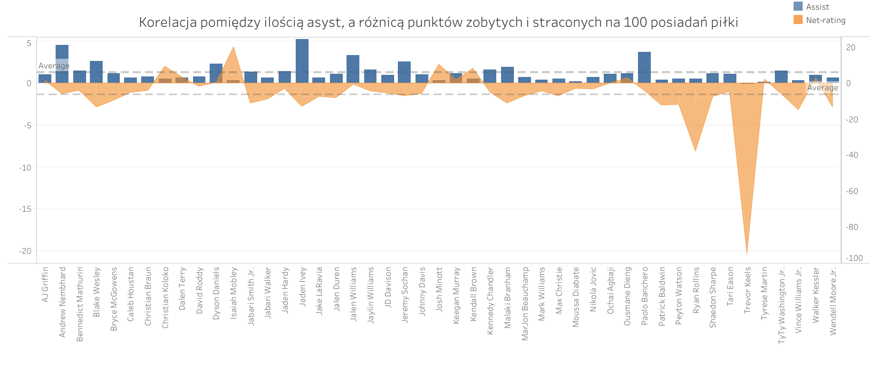


Slide 8

Podsumowanie
Analiza miała na celu porównanie różnych wartości względem innych oraz pokazanie zależności między nimi.
Najwięcej zawodników pochodzi z krajów Ameryki Północnej (głównie Stanów Zjednoczonych Ameryki)
Wiek zawodnika, a runda w drafcie nie są powiązane – zawodnicy w różnym wieku mają różny stopień umiejętności
Stosunek wagi do wzrostu nie jest jednoznaczny – np. zawodnik może ważyć więcej ze względu na większy wzrost, lecz nie zawsze.
Osiemnastu zawodników odnotowało więcej zdobytych punktów względem średniej wszystkich zdobytych punktów (najwyżej ponad średnią był Paolo Banchero)
Zawodnicy tacy jak Trevor Keels i Ryan Rollins posiadają najgorszy net-rating (różnica punktów zdobytych i straconych na 100 posiadań piłki)

Slide 9

Prezentację przygotował Krzysztof Sikorowski

